Slide 1
Розробка класифікації рослин на основі машинного навчання
Виконав:
Студент 4 курсу, групи ПІ-49в
Іщенко Ігор Володимирович

Slide 2
Мета роботи
є проектування архітектури, розробка алгоритмів роботи та реалізація програмного комплексу модуля для класифікації зображень.
Встановлена мета обумовлює наступні завдання:
проведення аналізу машинного навчання та класифікації зображень
проектування алгоритмів роботи системи

Slide 3





Аналіз аналогів

Slide 4
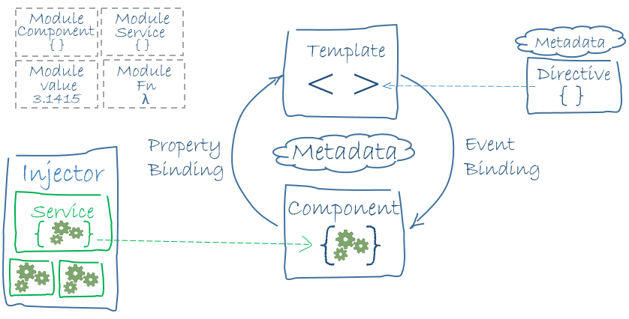
Вибір архітектури

Slide 5



Засоби розробки
HTML, CSS
TypeScript
Python
Flask REST API
D3.js
Visual Studio Code
SQLite

Slide 6
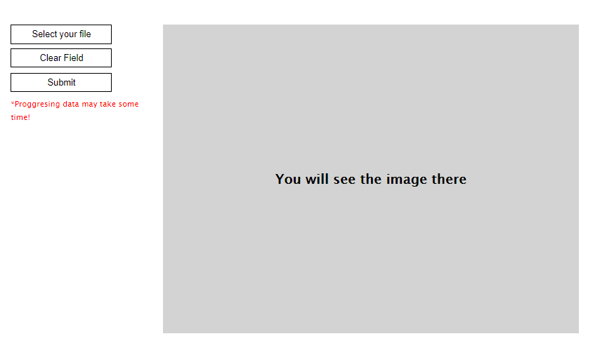
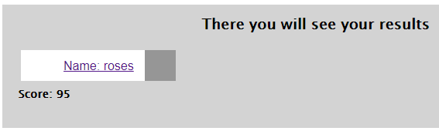
Головна сторінка

Slide 7
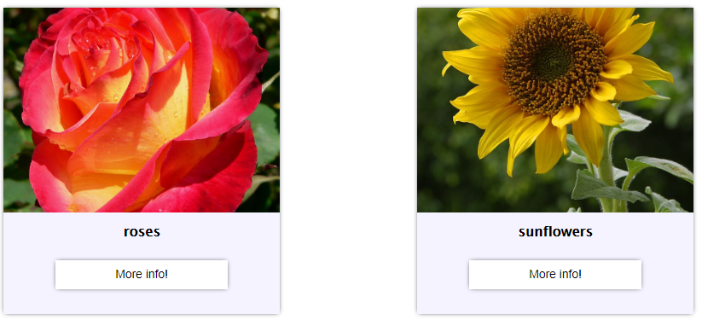
Сторінка галереї

Slide 8
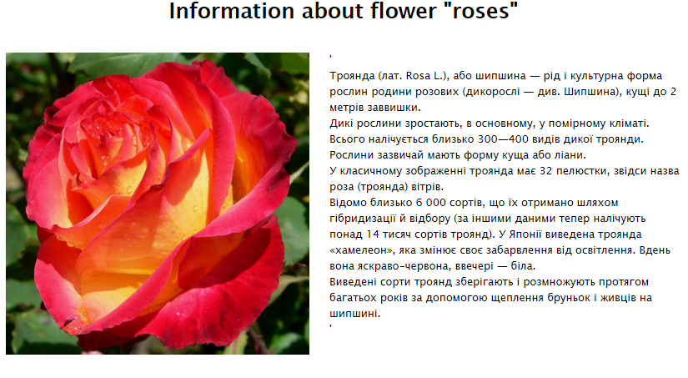
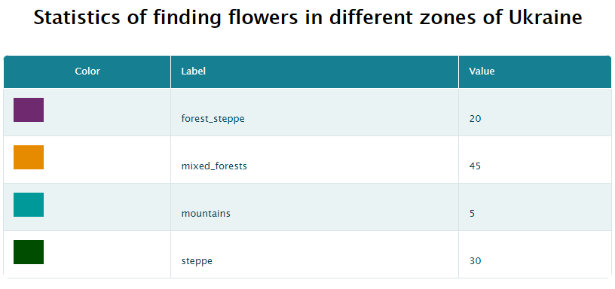
Сторінка детальної інформації

Slide 9
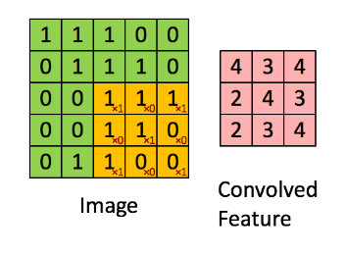
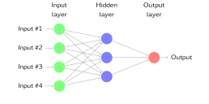
Принцип роботи машинного навчання

Slide 10
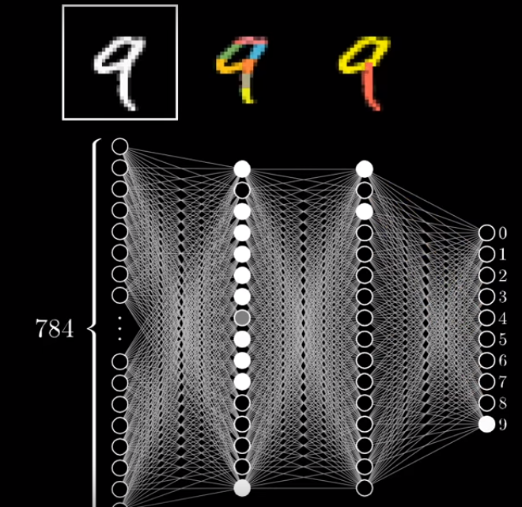

Slide 11
Дякую за увагу!

